Slide 1
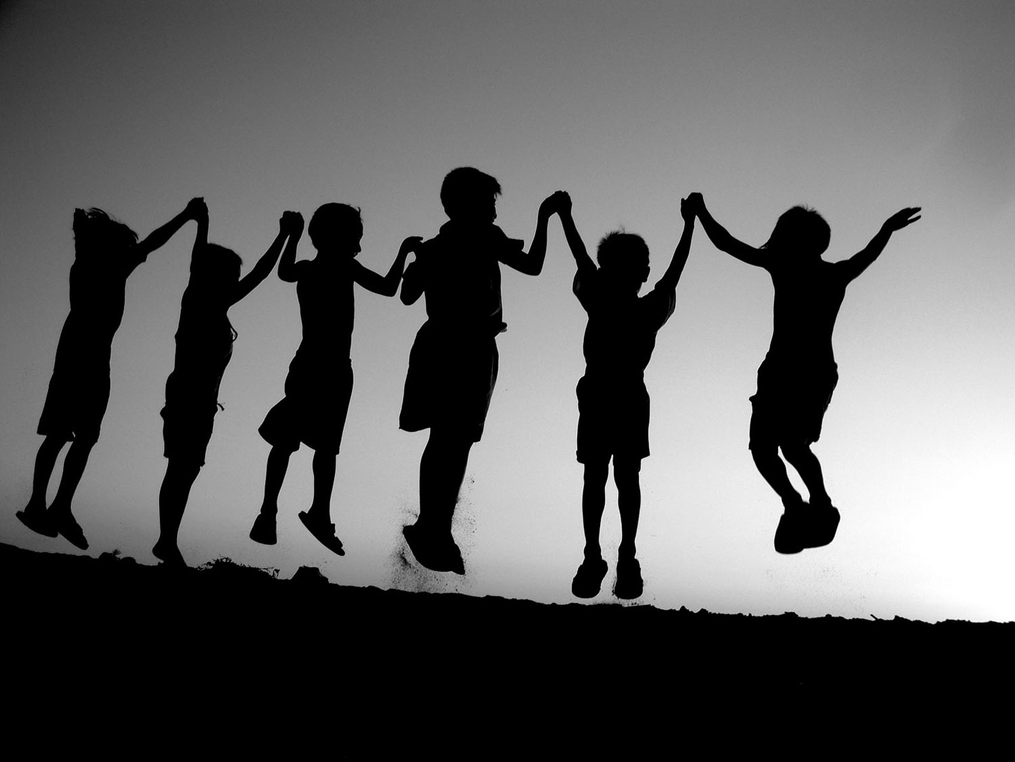
Анализ упоминание насилия в отношении детей в СМИ/Интернете
Momunkulov Zeinel

Slide 2
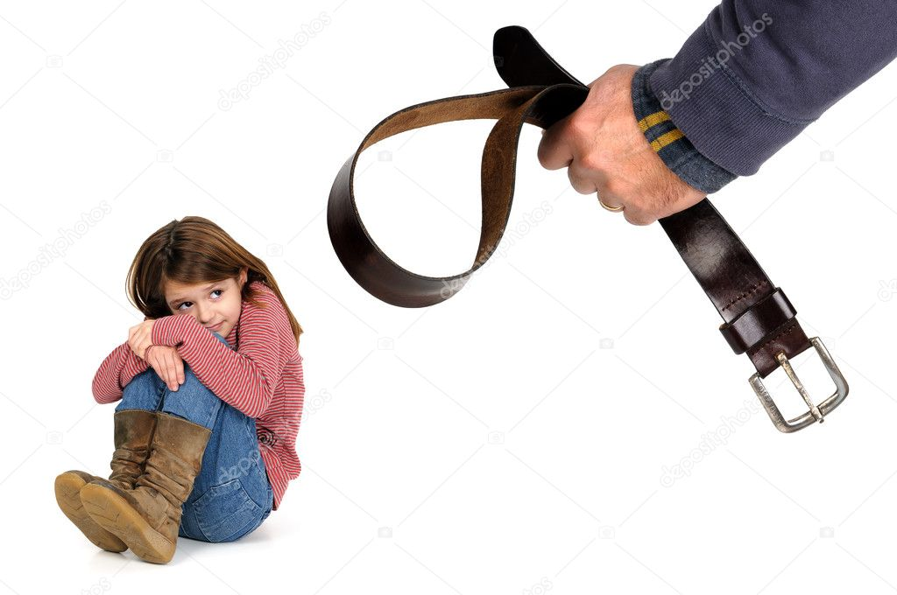
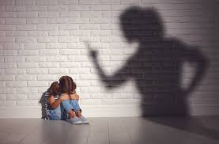
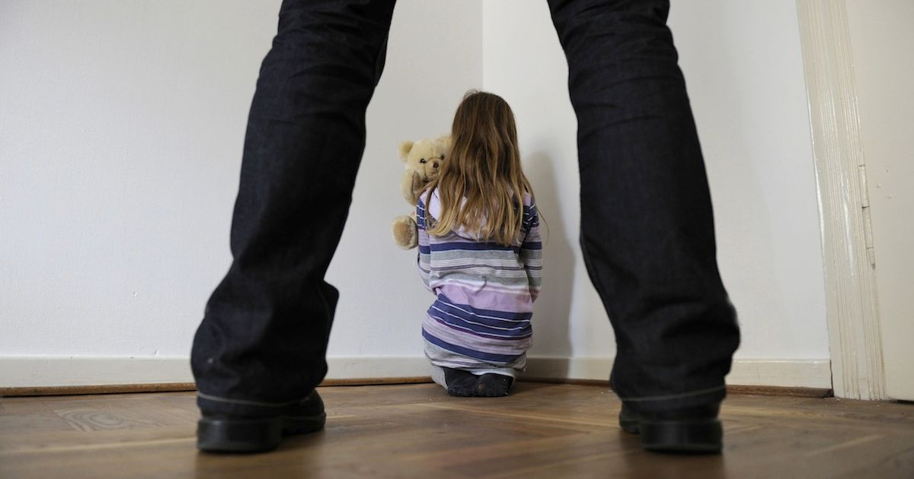
Виды насилия
Физическое насилие
Эмоциональное насилие
(психологическое)
Сексуальное насилие

Slide 3
Физическое насилие
Физическое насилие - преднамеренное нанесение взрослым ребёнку побоев, травм, повреждений, увечий.
Часто граница между телесными наказаниями и физическим насилием размыта.
Культурные нормы, определяющие физическое насилие, сильно разнятся: как среди специалистов, так и среди общественности нет единого мнения о том, какие именно действия считать физическим насилием.

Slide 4
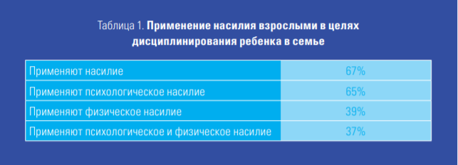
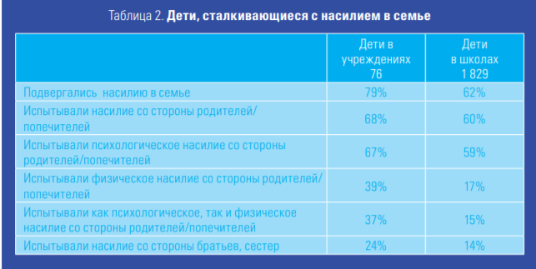
Физическое насилие в целях воспитания
По данным на 2017 г. от Unicef, “Насилие в отношении детей в семьях в Казахстане”.
Notes:
https://www.unicef.org/kazakhstan/media/3181/file/%D0%9D%D0%B0%D1%81%D0%B8%D0%BB%D0%B8%D0%B5%20%D0%B2%20%D0%BE%D1%82%D0%BD%D0%BE%D1%88%D0%B5%D0%BD%D0%B8%D0%B8%20%D0%B4%D0%B5%D1%82%D0%B5%D0%B9%20%D0%B2%20%D1%81%D0%B5%D0%BC%D1%8C%D1%8F%D1%85%20%D0%B2%20%D0%9A%D0%B0%D0%B7%D0%B0%D1%85%D1%81%D1%82%D0%B0%D0%BD%D0%B5.pdf

Slide 5
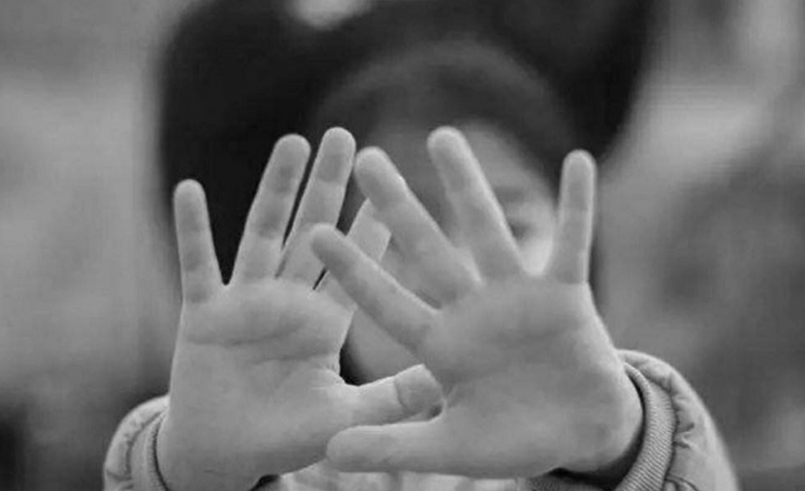
Сексуальное насилие
Сексуальное насилие над ребёнком — это насилие взрослого человека над ребёнком с целью сексуальной стимуляции. Под сексуальным насилием подразумевается вовлечение ребёнка в сексуальные действия, направленные на физическое удовлетворение человека, осуществляющего насилие, или на извлечение им прибыли.

Slide 6
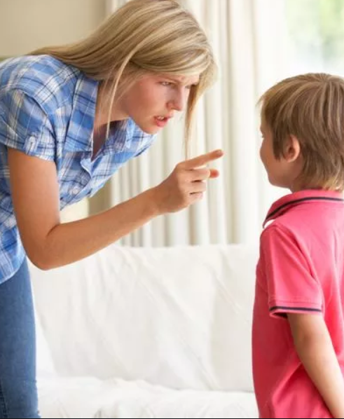
Эмоциональное(психологическое) насилие
Эмоциональное насилие определяется как однократное
или хроническое воздействие на ребёнка, приводящее
к снижению самооценки, вызывающее нарушение
социализации
К эмоциональному насилию относятся, в частности,
громкий крик на ребёнка, грубое и оскорбительное
обращение, невнимание, резкая критика, обзывание,
высмеивание, унижение, угрозы, уничтожение личных
вещей ребёнка.

Slide 7
Методология исследования
Цель исследования: анализ информации о насилии над детьми в Казахстане.
А также ответ на вопрос “Сможет ли обычный пользователь найти информацию о насилии над детьми в Казахстане в интернете/СМИ?”
Ресурсы для поиска: Открытые источники в интернете(для наглядности)
Данные которые я смог получить , я взял с сайта Комитета по правовой статистике и специальным учетам генеральной прокуратуры Казахстана.

Slide 8
Проблемы, возникшие при исследовании
Проблемы, которые я подчеркнул для себя:
*Отсутствии точных источников у СМИ. СМИ ссылаются на “статистику” , однако конкретной ссылки или источника как правило не оставляют.
*Не достаточная огласка со стороны СМИ и специальных органов.
*Очень сложный поиск информации , а в некоторых моментах так и вовсе её отсутствие.

Slide 9
2016-2017 год
Диаграмма 1. Динамика уголовных правонарушений, совершенных в отношении детей 2016 и 2017

Slide 10
2016-2017 год
Данные : http://pravstat.prokuror.gov.kz/rus/o-kpsisu/deyatelnost-komiteta/analiticheskaya-informaciya

Slide 11
Меры борьбы с насилием над детьми в Казахстане
С 2018 года в качестве принудительной меры медицинского характера вводится химическая кастрация. Осужденным за сексуальные преступления в отношении несовершеннолетних перед их освобождением назначается обязательная судебно-психиатрическая экспертиза для определения возможного рецидива и принятия предупредительных мер.
Однако "С момента вступления в силу приказа министра здравоохранения от 15 июня 2017 года "423 "Об утверждении правил применения химической кастрации" химическая кастрация в Республике Казахстан не проводилась", - говорится в письме департамента Минздрава.
Notes:
https://ru.sputniknews.kz/society/20190811/11231844/pedofil-kastraciya-kazakhstan.html - инфо https://ru.sputniknews.kz/society/20161107/966614/fakty-pedofilii-sokratilis-v-kazahstane.html

Slide 12
2019 год
*Информация на 2018 частично отсутствует

Slide 13
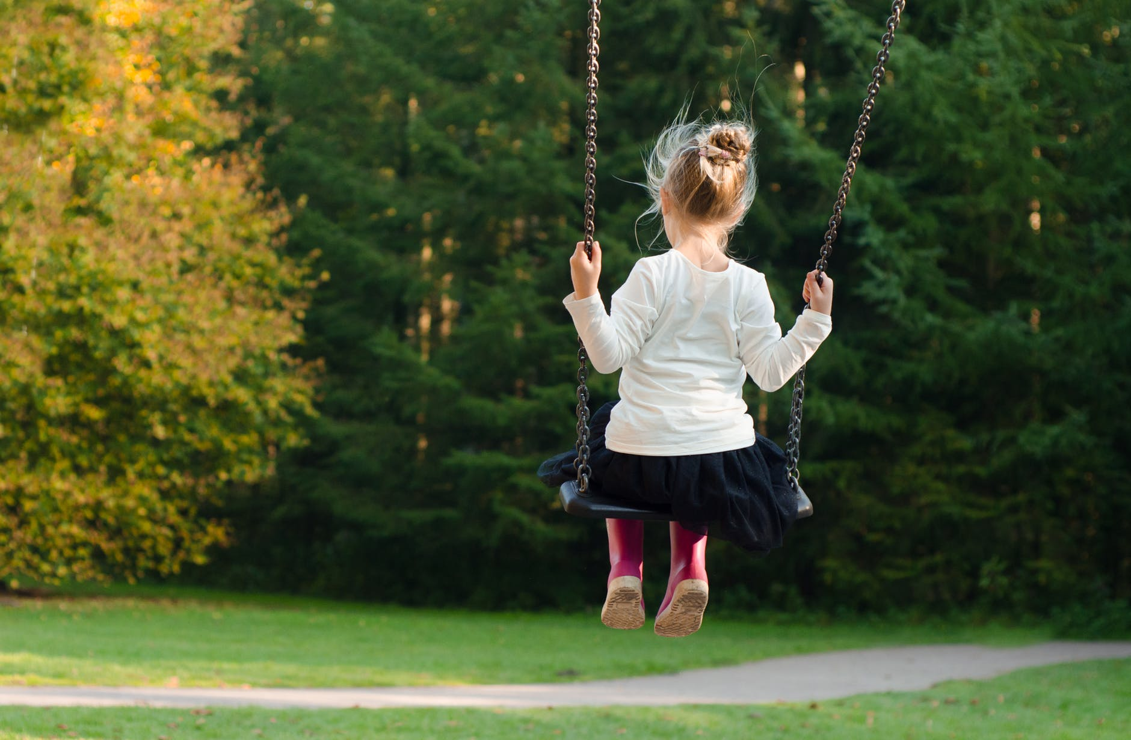
Итоги исследования

Slide 14
Итоги
Одна из главных проблем в данной сфере – не огласка случаев.
Первое для решения данной проблемы – нужно не бояться публиковать новости/посты с данной тематикой. Как вариант создание бота который будет оповещать о данных происшествиях.
Второе, начать популяризацию того что насилие над детьми это не нормально. Видео-ролики которые способствуют.

Slide 15
В нашем мире все перевернулось с ног на голову. Люди спокойно относятся к насилию, совершаемому на их глазах, но каждый, не похожий на них, вызывает у них отвращение.
- Бернар Вербер(французский писатель)

